Slide 1
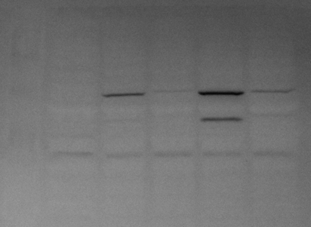
L40
AD-Tah1
AD-Rvb1
BD-Nop17_{N306S}
BD-Nop17_{N306S}
BD-Nop17
BD-Nop17
M
−
kDa
97
66
BD-Nop17
45
Nop17
30
Figure S1
Prieto et al.

